Slide 1
Муниципальное казенное общеобразовательное учреждение
"Одоевская средняя общеобразовательная школа имени В. Д. Успенского"
структурное подразделение детский сад "Колосок"
Родительское собрание
«Развитие речи детей
3-4 лет»
Подготовила воспитатель высшей квалификационной категории:
Пименова Наталья Николаевна
2020 год

Slide 2
Речь - форма общения.
В дошкольном возрасте она развивается по
двум взаимосвязанным направлениям:
речь ребёнка совершенствуется в процессе
общения со взрослыми и сверстниками;
речь становится основой перестройки
мыслительных процессов и превращается в
орудие мышления.

Slide 3
Основные задачи речевого развития детей:
Овладение нормами и правилами родного языка,
определёнными для каждого возраста.
Развитие у детей коммуникативных способностей
(способности общаться) .
Хорошо развитая речь ребёнка способствует
успешному обучению в школе.
Нарушения же речи сказываются на формировании детского
характера, т. к не исправленный вовремя речевой дефект
делает ребёнка неуверенным в себе, замкнутым,
раздражительным

Slide 4
СЛОВАРЬ
Активный-
слова, который ребенок
произносит в своей речи
Пассивный-
слова ребенок не произносит, но соотносит с предметами

Slide 5
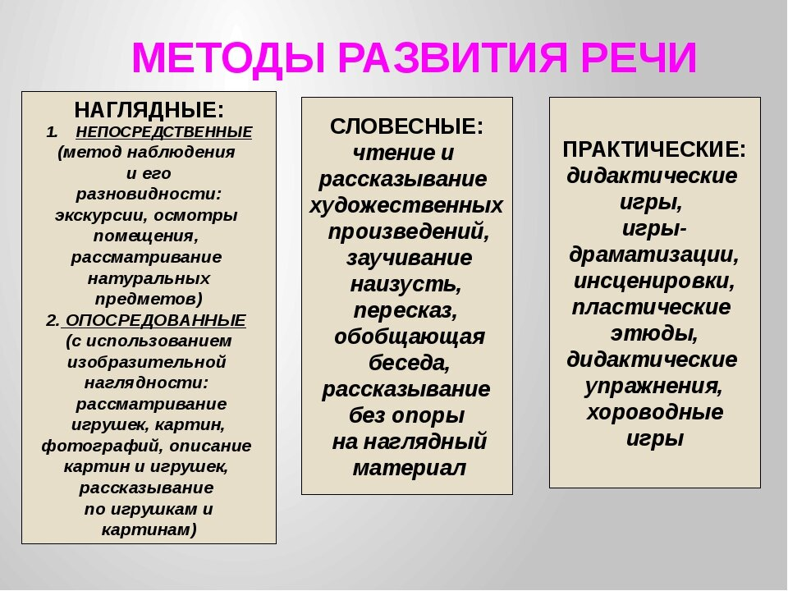

Slide 6
Развитие речи детей 3-4 лет
1.Формирование словаря.
Активный словарь: К концу четвертого года словарный запас ребенка
достигает приблизительно 1500 — 2000 слов. - взрослые должны
расширять и активизировать словарь на основе обогащения представлений
о ближайшем окружении. (Название и назначение предметов одежды, обуви
головных уборов, посуды, мебели, видов транспорта; детали и части
предметов- у платья-рукава, воротник, карманы, пуговицы; качества ( цвет,
форма, размер), особенности поверхности ( пушистая, шороховатая).
Обогащать словарь названиями частей суток, домашних и диких животных,
овощей и фруктов. - в речи присутствуют существительные, глаголы,
местоимения (мой, твой, наш), наречия (тут, там, здесь), числительные
(один, два), притяжательные прилагательные (дядина шляпа, мамино пальто)

Slide 7
2.Грамматический строй
Задачи: - Совершенствовать умение согласовывать прилагательные с
существительными в роде, числе, падеже.
Упражнение: Жёлтое…. (солнце)
Пушистые…( )
Машина…какая? ( )
- Научить употреблять существительные с предлогами.
Упражнение: Зайчик ( под столом, над столом, на столе )
Ворона (над крышей, на крыши)
Мячик (под столом)
Поросенок (в коробке).
-Учить детей употреблять в речи существительные в форме единственного и
множественного числа, обозначающих животных и их детенышей
Упражнение:
Утка- утенок- утята.
Кошка- ……..- …….. .
Собака-………- …….. и т.д.

Slide 8
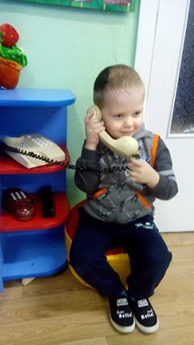
3. Связная речь
Задачи :
Развитие диалогической речи. Вовлечение детей в разговор во время
рассматриваний предметов, иллюстраций; наблюдений за живой и
неживой природой ; после просмотра мультфильмов и спектаклей.
Развитие инициативной речи во взаимодействии со взрослыми и
сверстниками.
Телефон.
разговоры по телефону (настоящему с бабушкой или игрушечному)
способствуют развитию активной устной речи детей.
Ситуация общения «Расскажи…».
Взрослый с помощью наводящих вопросов побуждает ребенка
делиться своими впечатлениями, опытом.
( …А меня научишь???)
Необходимо создавать ситуацию успеха. Похвалить ребенка за интересный
рассказ или за то, чему он вас научил. У ребенка постепенно будет складываться понимание того, что делиться чем-то, рассказывать- это интересно и здорово!

Slide 9
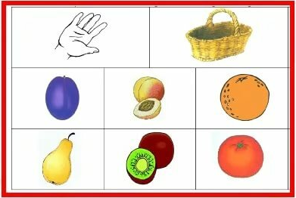
Мнемотехника
Мнемотехника - это совокупность правил и приемов, облегчающих процесс
запоминания информации.
Мнемотехника помогает развивать:
ассоциативное мышление
зрительную и слуховую память
зрительное и слуховое внимание
Воображение
Заучивание стихотворений
В руки фрукты мы берем
И в корзинку кладем:
Слива, персик, апельсин,
Груша, киви, мандарин.

Slide 10
4. Звуковая культура речи
Задачи: Совершенствовать умение детей внятно произносить в словах гласные
звуки (а,у,и,о,э) и некоторые согласные звуки ( п-б-т-д-к-г; ф-в; т-с-з-ц)
Наибольшее беспокойство у родителей вызывает звукопроизношение детей, так
как это наиболее заметный дефект. Окружающие могут не заметить ограниченность
словаря или особенности грамматического строя речи, а вот не правильное
произношение – как на ладошке. Здесь на помощь придут игры.
Чистоговорки: Уп , уп , уп – мама варит суп. (зв. П.)
БЫ, бы, бы – идёт дым из трубы. (зв. Б)
«Бублик, баранку, батон и буханку
Пекарь из теста испёк спозаранку». (зв. П-б)
«Жа- жа –жа, есть иголки у ежа» .
Речевые игры: «Насос», «Комар», «Жук». Дети, подражая действию насоса,
произносят звук «С-С-С…», комара- «З-З-З», «Ж-Ж-Ж» и др.
Логоритмика -упражнения, где движения сопровождаются произнесением
соответствующего текста.

Slide 11
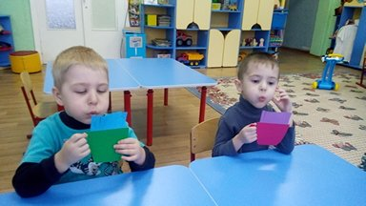
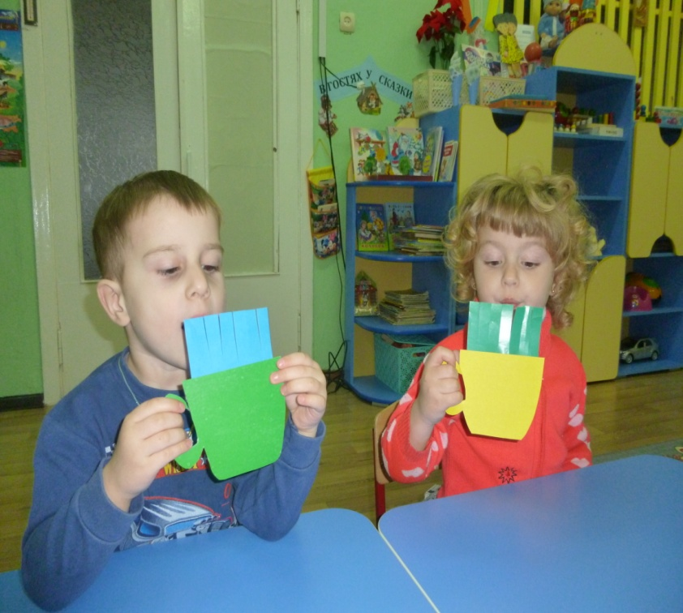
Направление воздушной струи
«Горячий чай»

Slide 12
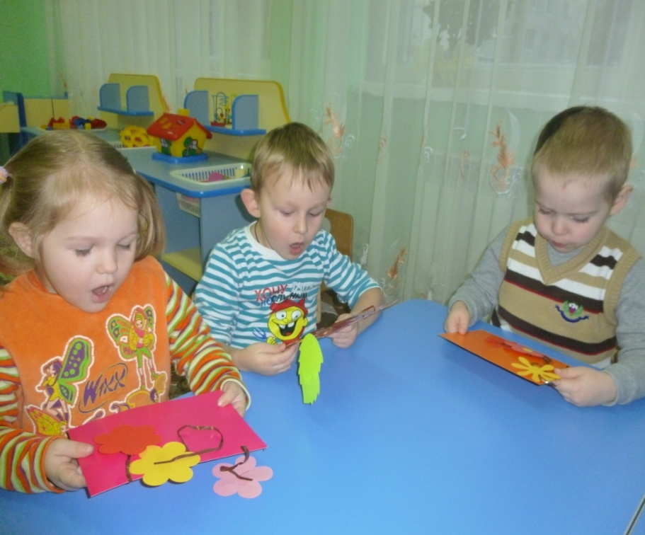
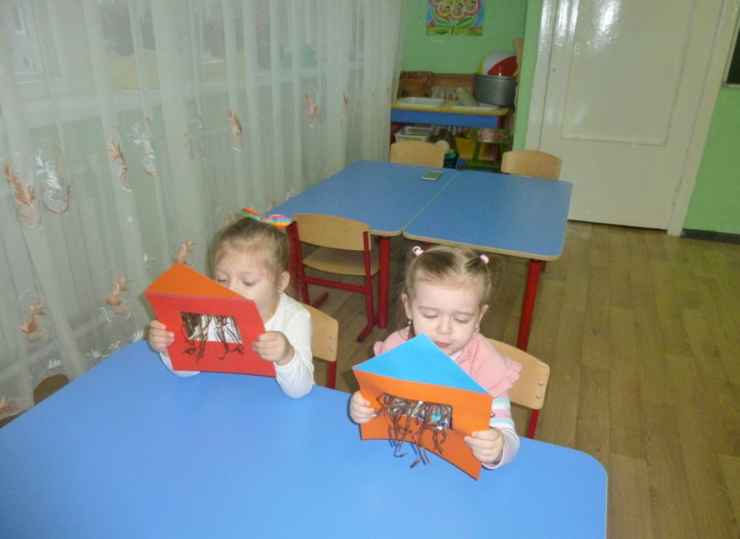
«Веселый ветерок»

Slide 13

При стихийном речевом развитии лишь немногие дети
достигают высокого уровня. Поэтому необходимо
целенаправленное обучение, чтобы создавать у детей интерес к родному
языку и способствовать творческому отношению к речи. Развитие речи
непосредственно влияет на развитие мышления.
Овладение родным языком необходимо для полноценного
формирования личности ребёнка.

Slide 14
Как вы думаете, какие задачи развития речи должны решаться на
протяжении всего дошкольного возраста? Чему должны учить ребёнка?
1) Формирование звуковой культуры речи.
2)Обогащение словарного запаса.
3) Формирование грамматического строя речи.
4) Обучение рассказыванию, связной речи.
5)Развитие выразительности речи.
Работа по развитию речи ребёнка в д /с осуществляется в разных видах
деятельности: это специальные занятия по развитию речи , а также и
на другие занятиях; вне занятий – в игровой и художественной
деятельности; в повседневной жизни.
Приглашаю Вас отправиться в Путешествие по стране
«Развитие речи»
На каждой станции мы вместе с вами будем проигрывать материал по
развитию речи.

Slide 15
Станция «Творческая»
Большое значение для развития речи дошкольника имеет
обогащение словаря на основе знаний и представлений об
окружающей жизни и в процессе наблюдений за природой.
Природа имеет уникальные возможности для развития речи
детей.
Подберите эпитеты к словам:
Например:
-снег (белый, пушистый, сыпучий, холодный , мокрый ,
скрипучий и т.д.)
-ветер (пронизывающий …. и т. д.)
-дождь (моросящий … и т. д.)

Slide 16
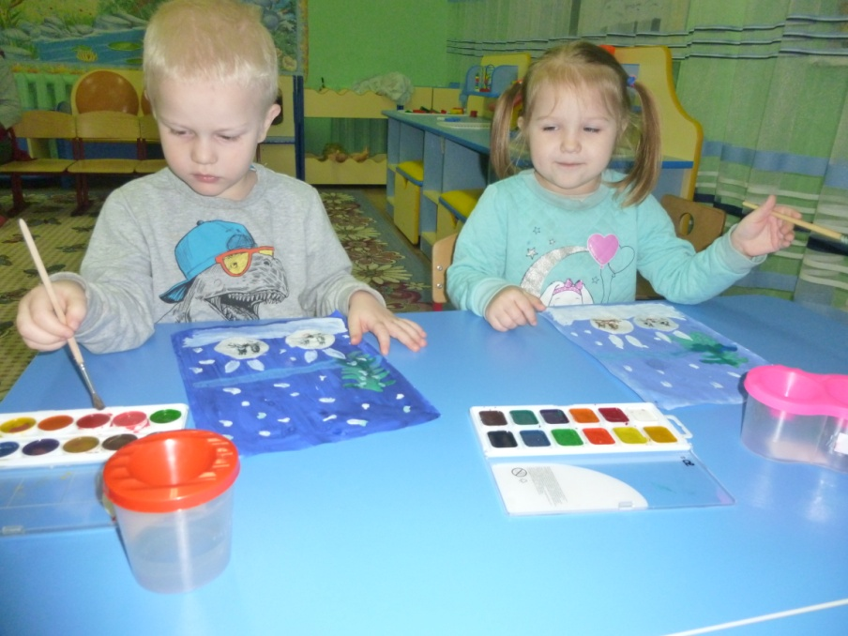
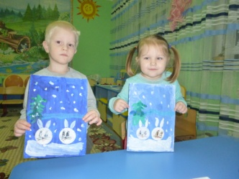

Slide 17
Станция «Сказочная»
Сказка нужна всем – и большим и маленьким. Сказкой можно успокоить ,
поднять настроение , научить понимать другого , улучшить самочувствие.
Сказка поможет скоротать время , познакомиться с нравственными
понятиями , сблизить ребёнка и родителей.
Рассказывайте и читайте детям сказки. А хорошо знакомые сказки
можно и проиграть.
Загадывайте загадки про сказки, нужно догадаться, кто из сказочных
героев мог бы так о себе сказать.
Ну и хвост у этой мышки! Ни с ладонью бабы, ни с кулаком деды не
сравнить! И надо же было этой мышке выбежать в самый неподходящий
момент! Махнула хвостиком – я и разбилось!

Slide 18
Станция «Наши руки не знают скуки»
Знаменитый русский физиолог Иван Павлов говорил: «Руки учат голову,
затем поумневшая голова учит руки, а умелые руки снова способствуют
развитию мозга».
Моторные центры в коре головного мозга человека находятся рядом с моторными
центрами пальцев, поэтому, развивая речь стимулируя моторику пальцев, мы
передаем импульсы в речевые центры, что активизирует речь.
1 этап – Массаж
Следовательно, воздействуя на определенные точки, можно влиять на
соответствующие этой точке органы человека.
Большой палец отвечает за голову
Указательный палец – желудок
Средний – печень
Безымянный - почки
Мизинец – сердце
Растереть подушечку пальца, потереть ладони, похлопать

Slide 19
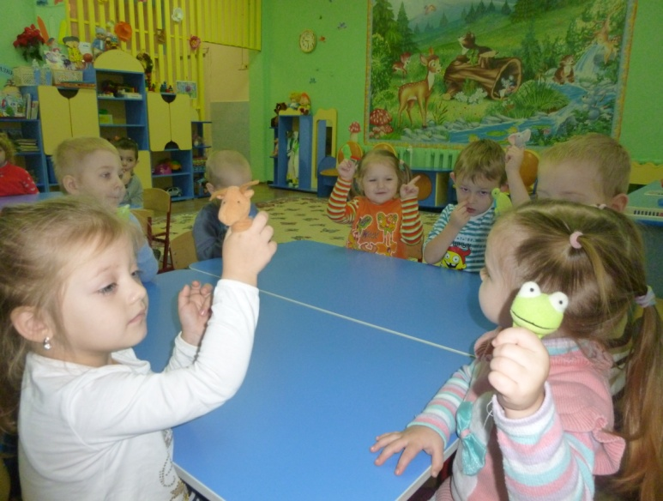
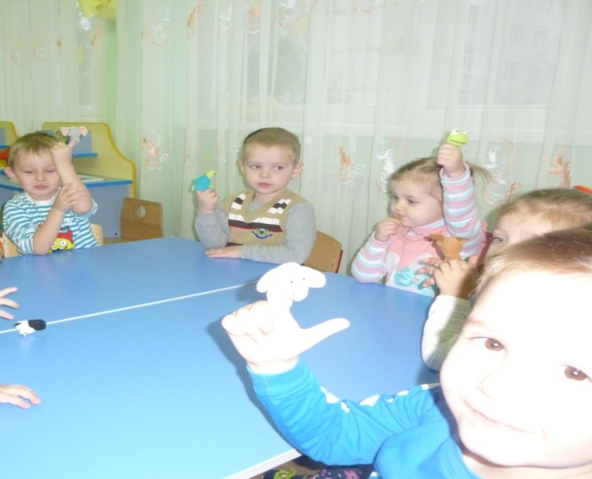
2 этап – Пальчиковые игры
Развивают ловкость, подвижность, творческие способности, внимание и скорость
реакции, а веселые стихи помогают снять нервное напряжение.
Зайка
Зайка по лесу скакал, (пальчики "скачут" по столу)
Зайка корм себе искал. (пальчиками обеих рук поочерёдно перебираем по столу)
Вдруг у зайки на макушке
Поднялись, как стрелки, ушки. (изображаем ушки ручками)
Шорох тихий раздается: Кто-то по лесу крадется. (пальчики медленно идут по столу)
Заяц путает следы,
Убегает от беды. (пальчики быстро-быстро бегают по кругу на столе)

Slide 20
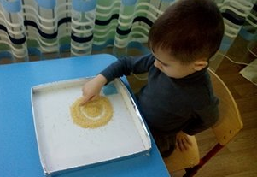
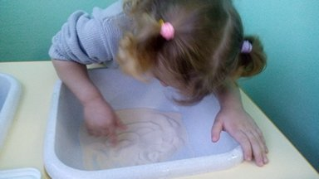
Игры с предметами домашнего обихода.
Достоинством приведенных игр на развитие мелкой моторики у детей является то,
что для их проведения не требуется какие-то специальные игрушки, пособия.
В играх используются подручные материалы, которые есть в любом доме: пуговицы,
крупа и т.д.
Игра с крупой
Крупа - очень полезный и приятный материал для занятий с ребенком, кроме того они способствуют развитию мелкой моторики. Для игр с крупами подойдет все, что есть в доме: гречка, просо, фасоль, семечки, горох и даже обычная соль, ну и конечно
различные емкости, ложечки и сито. Возьмите яркий поднос. Тонким слоем рассыпьте любую мелкую крупу. Проведите пальчиком ребенка по крупе. Позвольте малышу
самому нарисовать несколько хаотичных линий. Затем попробуйте вместе нарисовать рисунок. Крупу можно пересыпать, искать в ней предметы, пересыпать, сортировать, перекладывать, собирать, рисовать, делать аппликацию и многое другое.

Slide 21
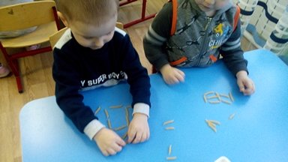
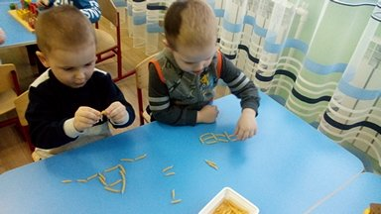
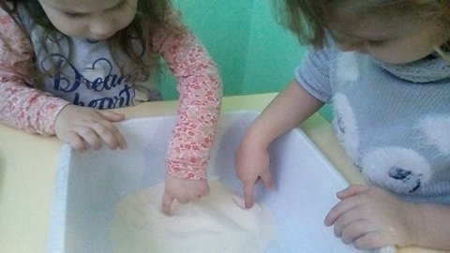

Slide 22
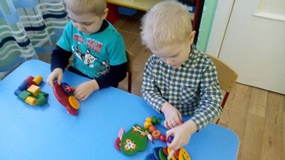
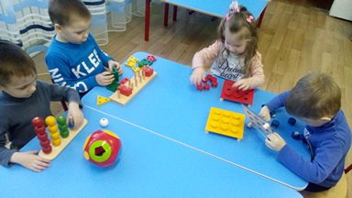
Игры с пуговицами, шнуровка,
настольные игры
Цель этих игр развивать воображение, внимание, сенсорное восприятие,
усидчивость, зрительно-моторную координацию, мелкую моторику пальцев рук.
Подберите пуговицы разного цвета и размера. Сначала выложите рисунок сами,
затем попросите ребенка сделать то же самостоятельно. После того, как ребенок
научится выполнять задание без вашей помощи, предложите ему придумывать
свои варианты рисунков.

Slide 23
Станция «Игровая»
Наибольшее беспокойство у родителей вызывает звукопроизношение детей,
так как это наиболее заметный дефект. Окружающие могут не заметить
ограниченность словаря или особенности грамматического строя речи,
а вот не правильное произношение – как на ладошке. Здесь на помощь придут
игры.
Речевая игра
«Вьюга» Представьте с ребенком, что «Вьюга начинается» - дети тихо говорят
«У-У-У…»; по сигналу: «сильная вьюга» - говорят громче; по сигналу –
«вьюга заканчивается» говорят тише; по сигналу «вьюга кончилась»- замолкают.
«Насос» Педагог предлагает взять насос и накачать велосипедные шины.
Дети, подражая действию насоса, произносят звук «С-С-С…».
Словесная игра
« Почемучка» Определить, из каких слов состоят слова: самосвал, пылесос,
самолёт, сороконожка, листопад, снегопад.
Игры способствуют формированию звукопроизношения.

Slide 24
Станция «Чистоговорки»
Чистоговорки направлены на выработку четкого и внятного произнесения слов
и фраз, на развитие слухового внимания, речевого слуха, голосового аппарата.
Уп , уп , уп – мама варит суп (зв. П.)
Бы, бы, бы – идёт дым из трубы (зв. Б)
«Жа- жа – жа, есть иголки у ежа»
Звук «В»
Ви-ви-ви, вишню с дерева сорви!
Ву-ву-ву, в лесу видели сову.
Ва-ва-ва, ва-ва-ва, вот высокая трава.
Вы-вы-вы, вы-вы-вы, даже выше головы.
Ве-ве-ве, ве-ве-ве, васильки видны в траве.
Ву-ву-ву, ву-ву-ву, васильков букет нарву.

Slide 25
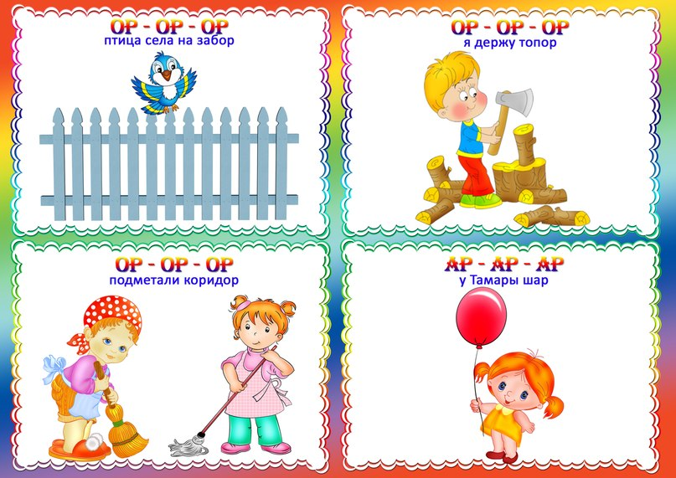

Slide 26
Станция «Театральная»
Младший дошкольный возраст - наиболее благоприятный период всестороннего
развития ребенка. В 3-4 года у детей активно развиваются все психические процессы:
восприятие, внимание, память, мышление, воображение и речь. В этот же период
происходит формирование основных качеств личности. Поэтому ни один из детских
возрастов не требует такого разнообразия средств и методов развития и воспитания, ка
младший дошкольный.
Воспитательные возможности театрализованной деятельности широки. Участвуя в
ней, дети знакомятся с окружающим миром через образы, краски, звуки, а умело
поставленные вопросы заставляют ребят думать, анализировать, делать выводы и
обобщения. С умственным развитием тесно связано и совершенствование речи.
В процессе театрализованной игры незаметно активизируется словарь ребенка,
совершенствуется звуковая культура его речи, ее интонационный строй. Исполняемая
роль, произносимые реплики ставят малыша перед необходимостью ясно,
четко, понятно изъясняться. У него улучшается диалогическая речь, ее грамматический
строй.

Slide 27
Театрализованная деятельность является источником развития чувств,
глубоких переживаний ребенка, приобщает его к духовным ценностям.
Не менее важно, что театрализованные игры развивают эмоциональную
сферу ребенка, заставляют его сочувствовать персонажам.
Театрализованные игры также позволяют формировать опыт социальных
навыков поведения благодаря тому, что каждое литературное произведение или
сказка для детей дошкольного возраста всегда имеют нравственную
направленность. Любимые герои становятся образцами для подражания и
отождествления. Именно способность ребенка к такой идентификации с
полюбившимся образом оказывает позитивное влияние на формирование качеств
личности.
Кроме того, театрализованная деятельность позволяет ребенку решать многие
проблемные ситуации опосредованно от лица какого-либо персонажа. Это
помогает преодолевать робость, неуверенность в себе, застенчивость.
Совместная театрально-игровая деятельность - уникальный вид сотрудничества.
В ней все равны: ребенок, педагог, мамы, папы, бабушки и дедушки. Играя
вместе со взрослыми дети овладевают ценными навыками общения.

Slide 28
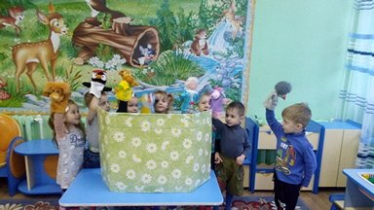
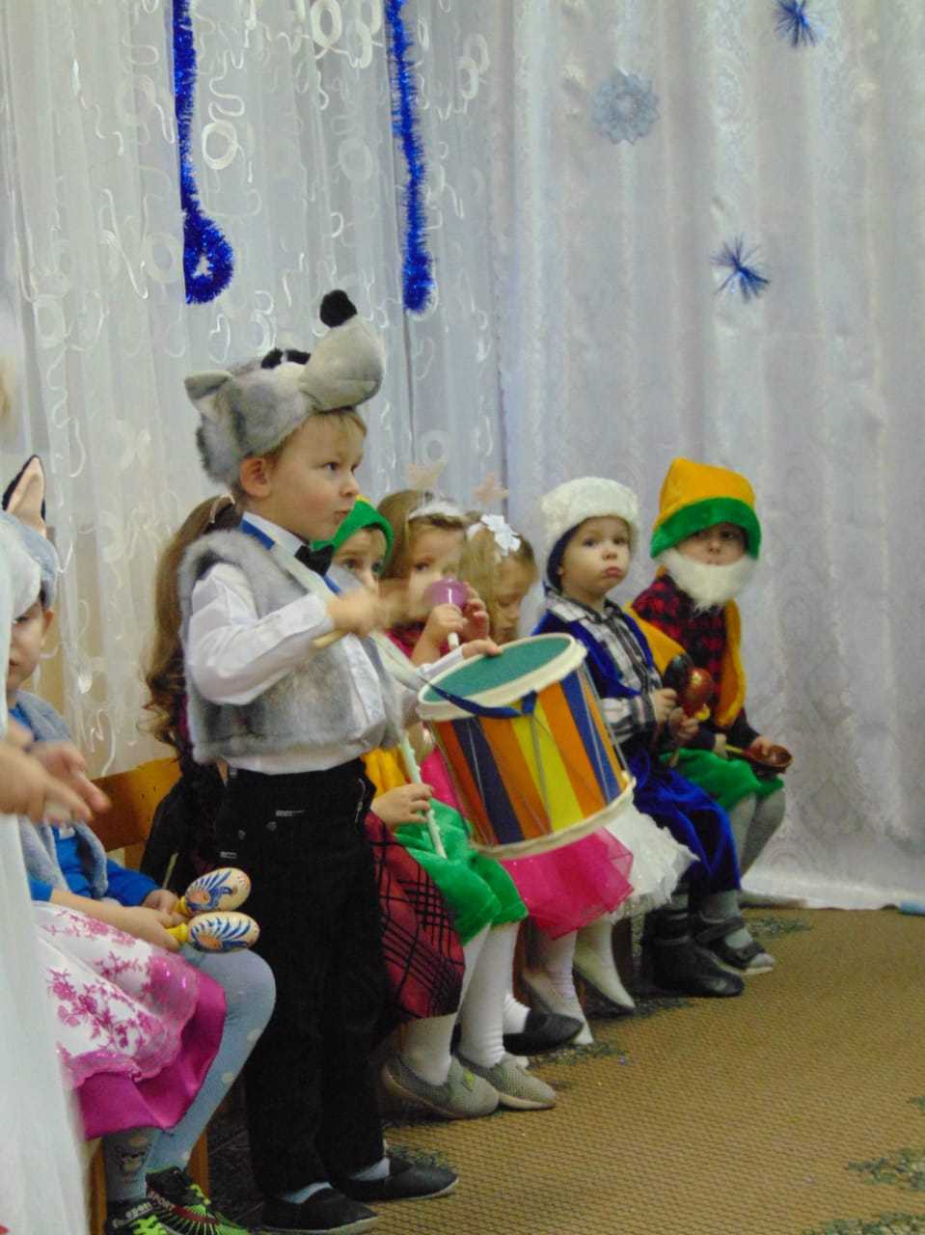
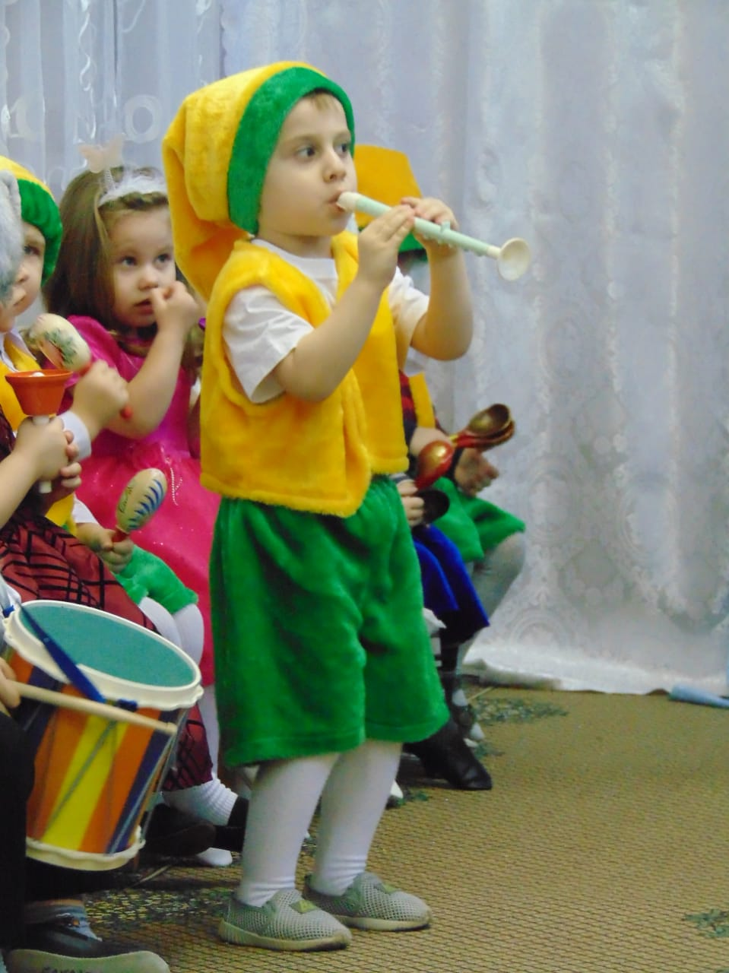

Slide 29
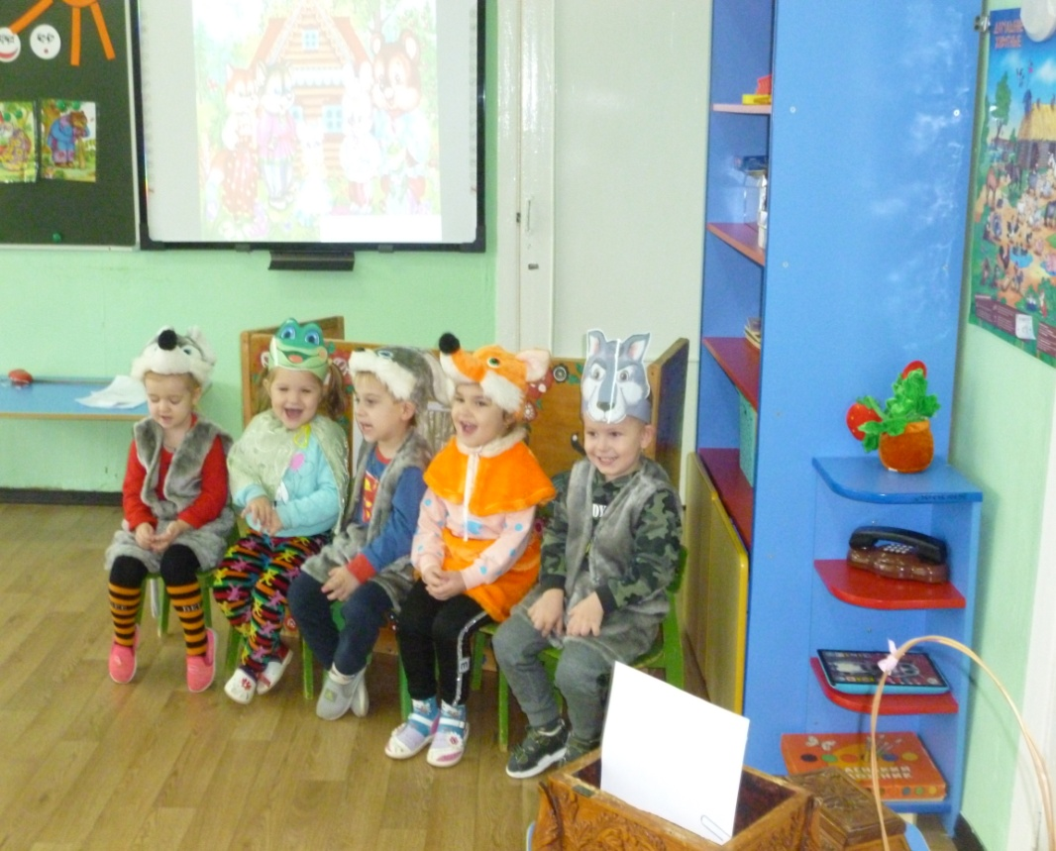
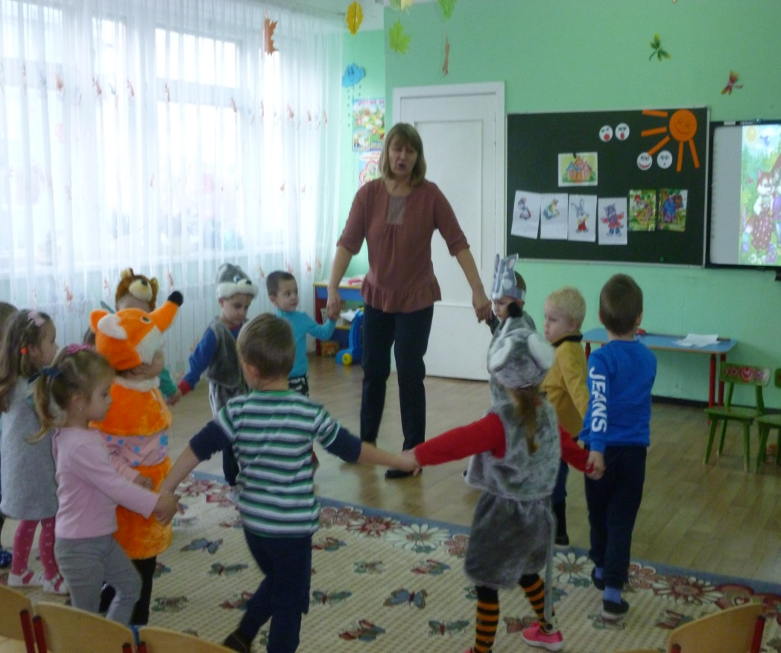

Slide 30
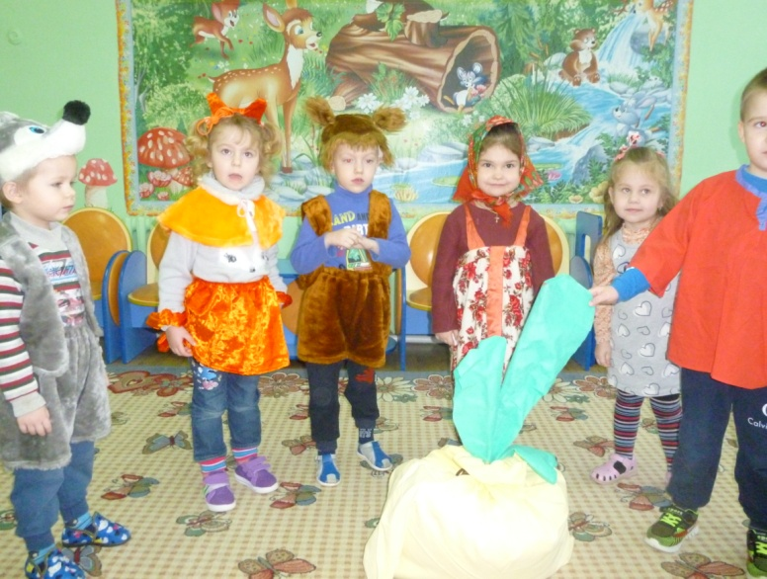
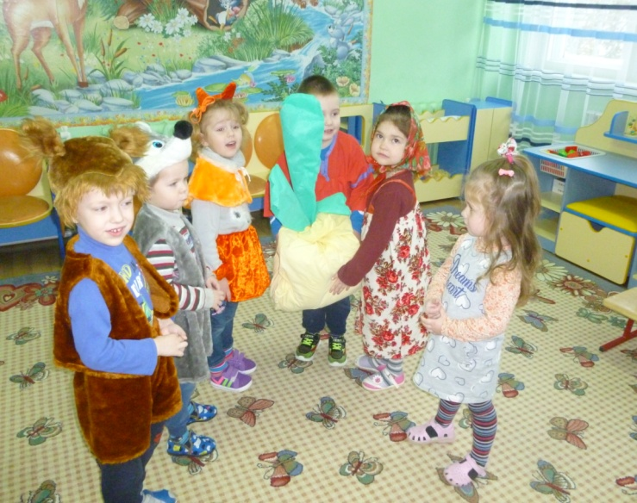
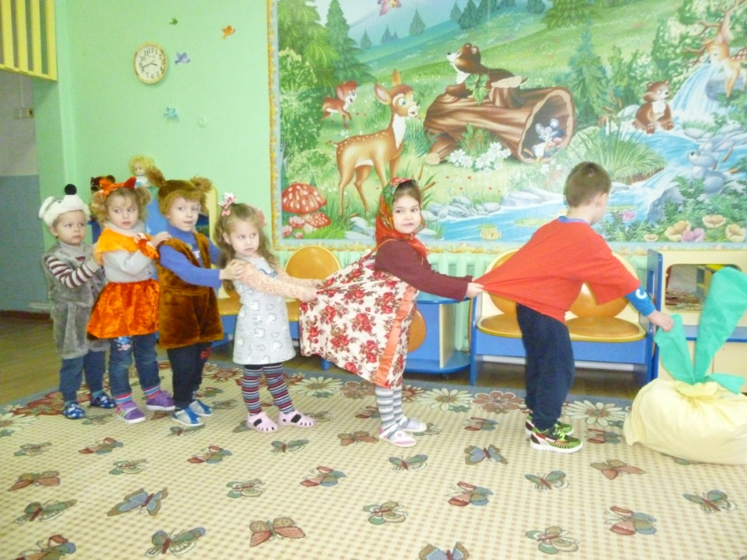

Slide 31
ВЫВОД:
Таким образом, слаженная работа педагогов
и родителей даёт положительные результаты:
дети овладевают правильной речью;
у них формируются навыки чёткого, грамматически
правильного оформления высказывания и выражения
мыслей.

Slide 32
Памятка «Развивайте речь ребёнка!»
Знакомьте детей с телом. Учите правильно называть части тела, своевременно
сообщать о недугах. Воспитывайте стремление расти сильными и здоровыми.
Знакомьте детей с трудом взрослых: врача, шофёра, повара, лётчика.
Расскажите о своей профессии.
Учите детей узнавать и называть различные предметы и вещи, которые нас
окружают;
группировать их по признакам: игрушки, одежда, посуда, овощи.
Знакомьте детей с дикими и домашними животными, кустами, птицами.
Учите наблюдать и любоваться ими.
Знакомьте детей с овощами, фруктами, ягодами. Учите различать их цвет, запах,
определять на вкус, на ощупь; правильно называть их и знать, где они растут.
В играх вместе с детьми подбирайте к существительным прилагательные (признаки),
например, василёк – красивый, великолепный, полевой.
Учите детей образовывать существительные с уменьшительно-ласкательными
суффиксами: стул – стульчик, флаг – флажок.
Учите выражать свою просьбу спокойно, глядя в глаза собеседнику.

Slide 33
Спасибо за внимание

